Slide 1
Leistungsnachweis II
Bilden Sie ein Objekt aus ihrem Haushalt oder Umgebung in Blender als 3D-Objekt nach.
Nicht noch einmal dasselbe Objekt wie beim Leistungsnachweis I einreichen!
Erstellen Sie ein Foto von diesem Objekt und verwenden Sie dieses Foto in Blender als Referenzbild während der Objekterstellung.
Sie dürfen frei wählen, ob Sie destruktiv oder mit Modifiern vorgehen.
Wenn Sie mit Modifiern vorgehen: Wenden Sie diese am Schluss NICHT auf das Modell an (also nicht auf «Apply» beim Modifier drücken).
Suchen Sie nach Texturen, die den Eigenschaften des Materials (ungefähr) ähnlich sind und wenden Sie diese auf das Objekt an. Verwenden Sie auch zusätzlich mitgelieferte Texturen (z.B. Roughness-, Normal-Texturen, usw.)
Überprüfen Sie die Lizenzen dieser Texturen. Erstellen Sie ein Textdokument mit:
Der Quelle der Textur (Name der Datenbank, Internetadresse)
Lizenzrechtliche Einschränkungen, welche sich bei der Verwendung dieser Textur ergeben

Slide 2
Was ist einzureichen?
Ein Zip-Ordner mit folgendem Inhalt:
.blend-File mit folgendem Inhalt:
das erstellte Objekt
das Referenzbild
Löschen Sie alle anderen Objekte (Kamera, Licht, usw.) aus der Szene
Achten Sie unbedingt darauf, die externen Daten (Referenzbild, Texturen, usw.) in die Datei zu packen (vgl. nächste Folie)
Textdokument zur Beschreibung der Quellen und Lizenzeinschränkungen der Texturen
Benennung des .blend-Files, des Textdokuments und des .zip-Ordners: Leistungsnachweis2_Vorname_Nachname

Slide 3
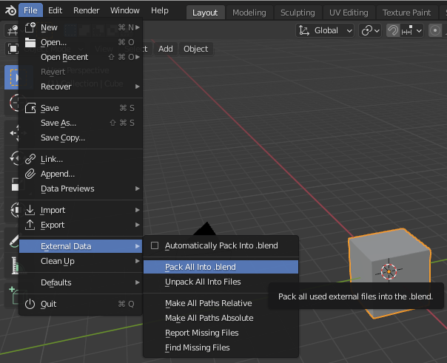
Dateien in Blender-File packen
Externe Dateien (z.B. Bild- oder Text-Dateien) sind lokal auf dem PC gespeichert und müssten auch mit der .blend-Datei gesendet werden.
Mittels «Pack All Into .blend» können Sie diese Dateien in das .blend-File einbinden
(so müssen Sie diese Dateien nicht zusätzlich mitsenden und wir sie nicht nach dem Erhalt erneut in die .blend-Files einlesen)
Anschliessend unbedingt noch speichern (sonst wird die Integration in das File nicht abgespeichert)

Slide 4
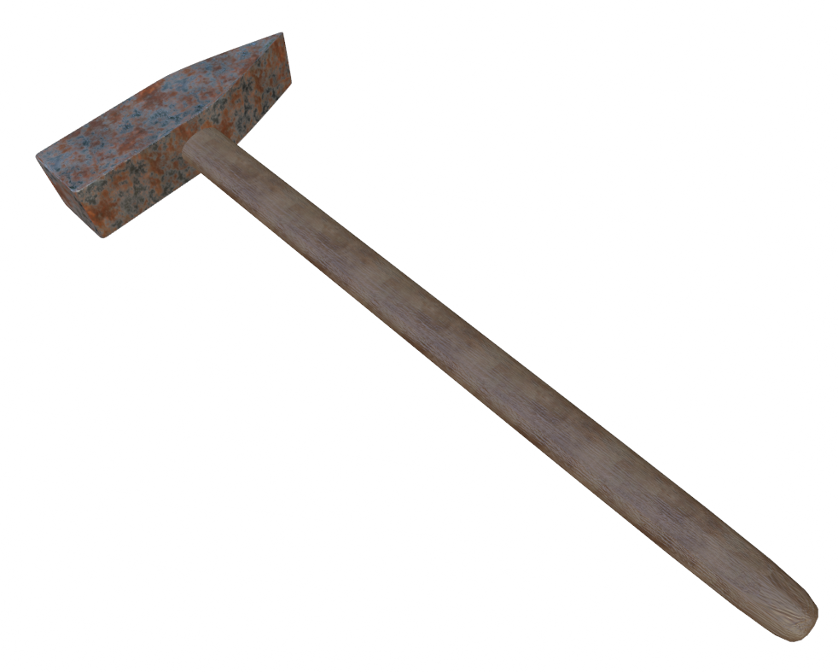
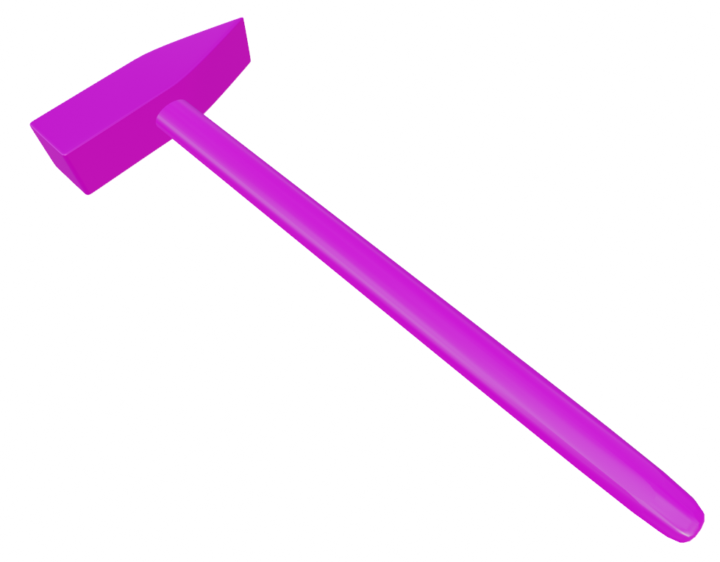
Wurden die externen Dateien wirklich eingespeichert?
Sie können selber überprüfen, ob die externen Dateien wirklich in Ihrem .blend-File eingespeichert sind.
Beenden Sie hierfür Blender und verschieben Sie die externen Dateien in einen anderen Ordner auf ihrem Rechner.
Wenn Sie nun Ihr .blend-File erneut öffnen und die externen Daten darin korrekt angezeigt werden, sind die Dateien wohl korrekt in das File gepackt worden.
Externe Dateien (Texturen) sind eingebunden
Externe Dateien (Texturen) sind nicht eingebunden

